Slide 1


Slide 2
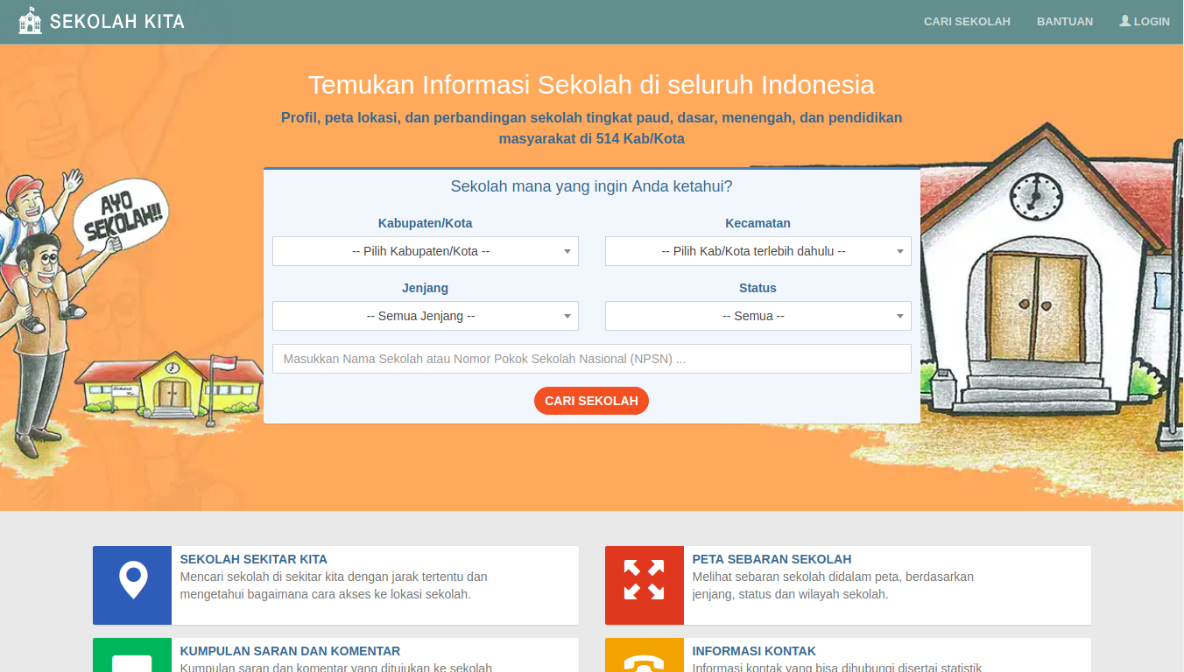
sekolah.data.kemdikbud.go.id
308.589
pada 19 Februari 2018

Slide 3
No. | Jejang Pendidikan | Sekolah | Siswa
1. | TK | 88.381 | 4.605.809
 | a. Negeri | 3.207 | 316.848
 | b. Swasta | 85.174 | 4.288.961
2 | SLB | 2.070 | 121.244
 | a. Negeri | 545 | 47.399
 | b. Swasta | 1.525 | 73.845
3. | SD | 147.503 | 25.618.078
 | a. Negeri | 132.022 | 22.428.159
 | b. Swasta | 15.481 | 3.189.919
4. | SMP | 37.763 | 10.145.416
 | a. Negeri | 22.803 | 7.585.324
 | b. Swasta | 14.960 | 2.560.092
5. | SMA | 13.144 | 4.659.542
 | a. Negeri | 6.567 | 3.416.755
 | b. Swasta | 6.577 | 1.242.787
6. | SMK | 13.236 | 4.682.913
 | a. Negeri | 3.434 | 2.004.055
 | b. Swasta | 9.802 | 2.678.858
Total |  | 302.097 | 49.833.002
a. Negeri |  | 168.578 | 35.798.540
b. Swasta |  | 133.519 | 14.034.462
49.833.002
publikasi.data.kemdikbud.go.id

Slide 4
Peran ULAH
Menolong sekolah dalam meng-efisiensikan langkah pengolahan keuangan agar otomatis & lebih praktis.
Memudahkan orang tua & siswa melakukan proses pembayaran sekolah secara online
Cashless di dunia pendidikan Indonesia

Slide 5
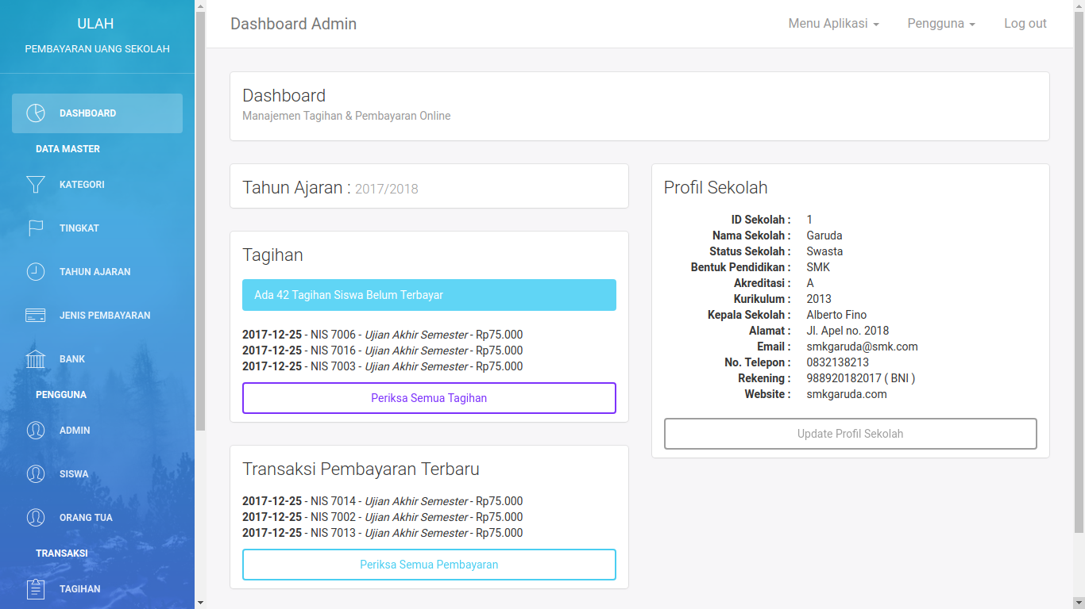
Tampilan Ulah

Slide 6
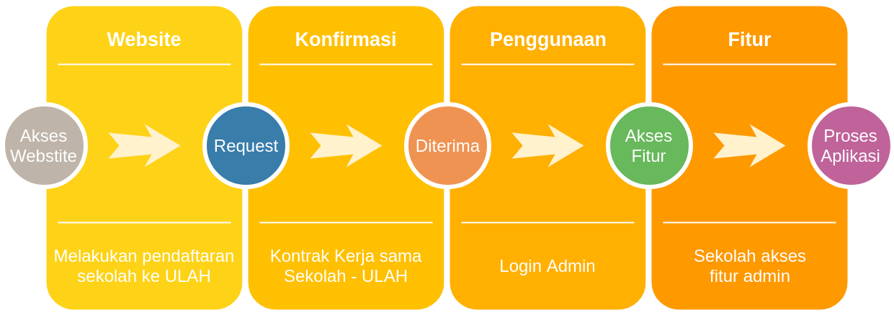
Penggunaan Aplikasi

Slide 7



Pengguna
Admin
Orang Tua
Siswa

Slide 8
1. Admin
Manajemen Pengguna
Manajemen Pembayaran
Memeriksa Tagihan & Pembayaran
Admin

Slide 9
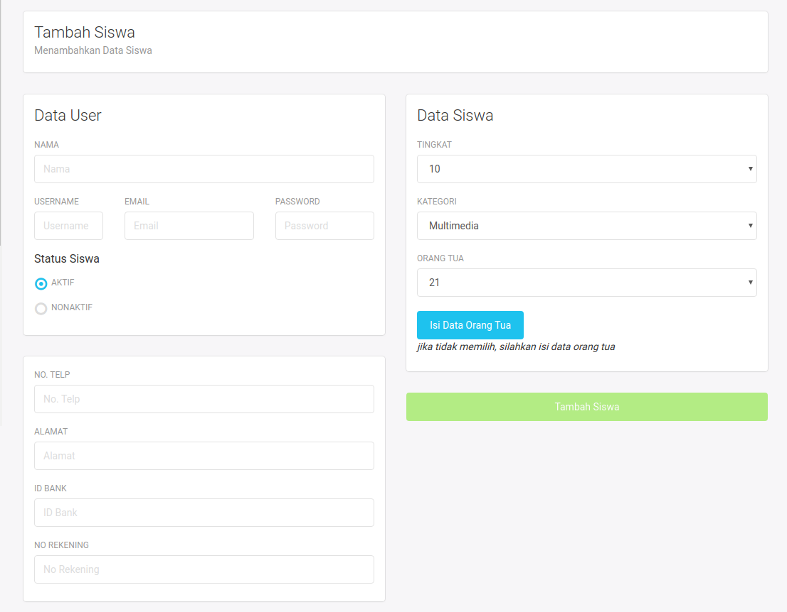
1. Manajemen Pengguna

Slide 10
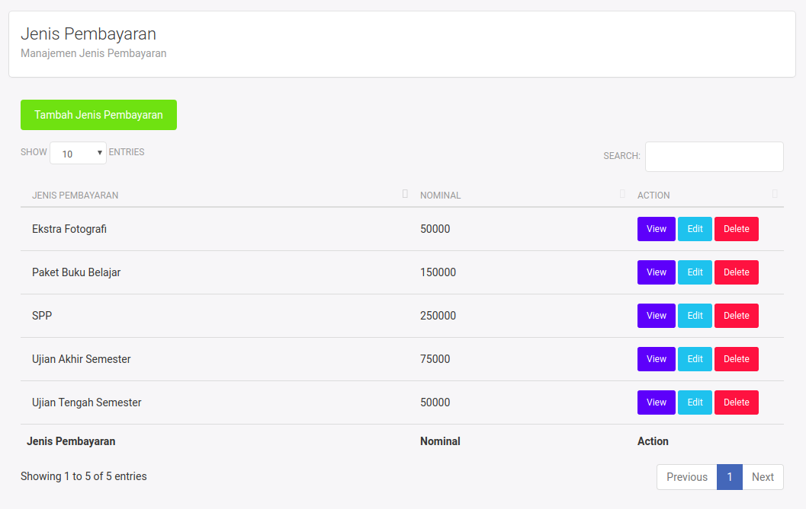
2. Manajemen Pembayaran

Slide 11
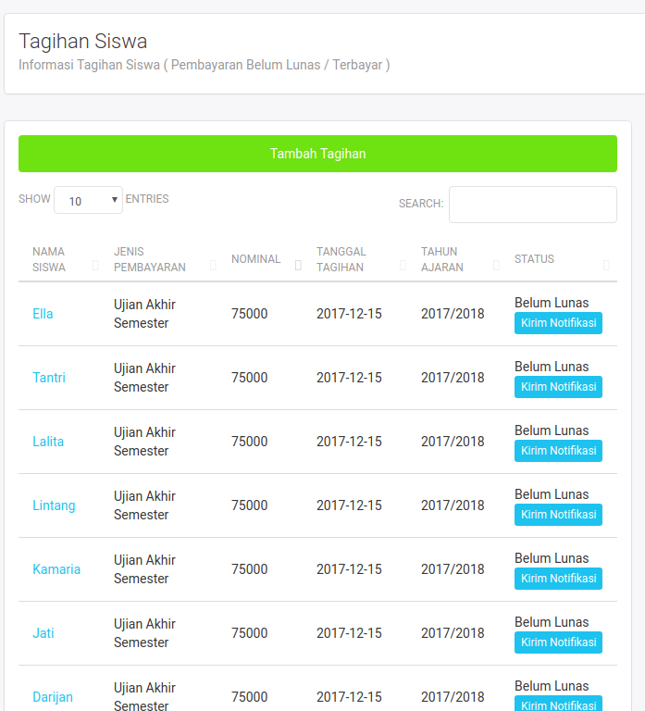
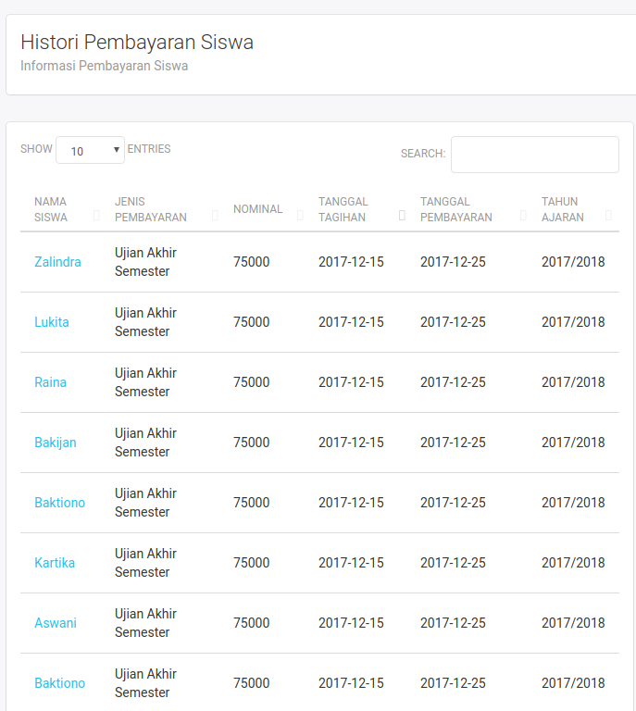
3. Manajemen Tagihan & Pembayaran

Slide 12
2. Orang Tua & Siswa
Melihat Histori Pembayaran
Memeriksa Tagihan
Membayar Tagihan
Orang Tua
Murid

Slide 13
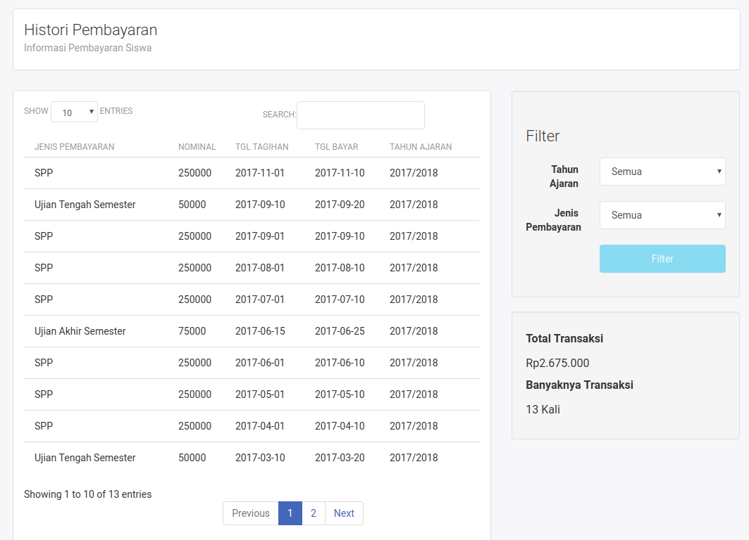
1. Melihat Histori Pembayaran

Slide 14
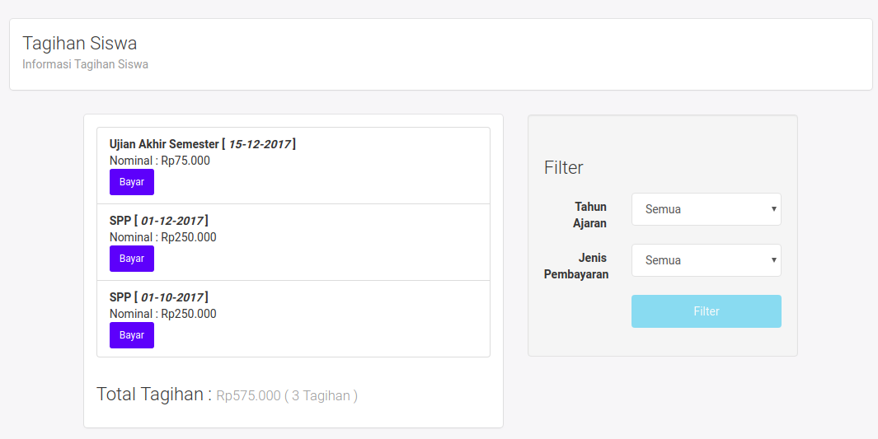
2. Memeriksa Tagihan

Slide 15
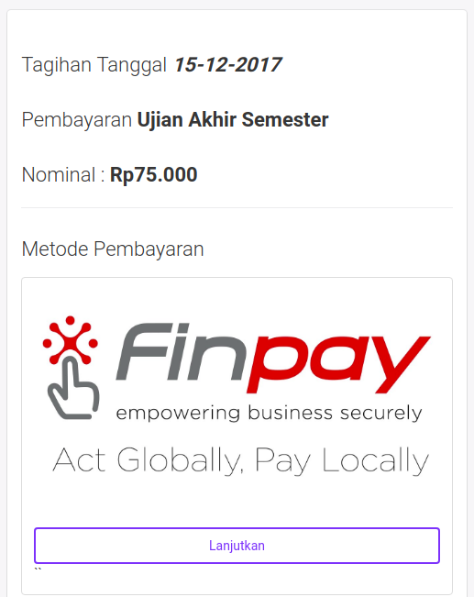
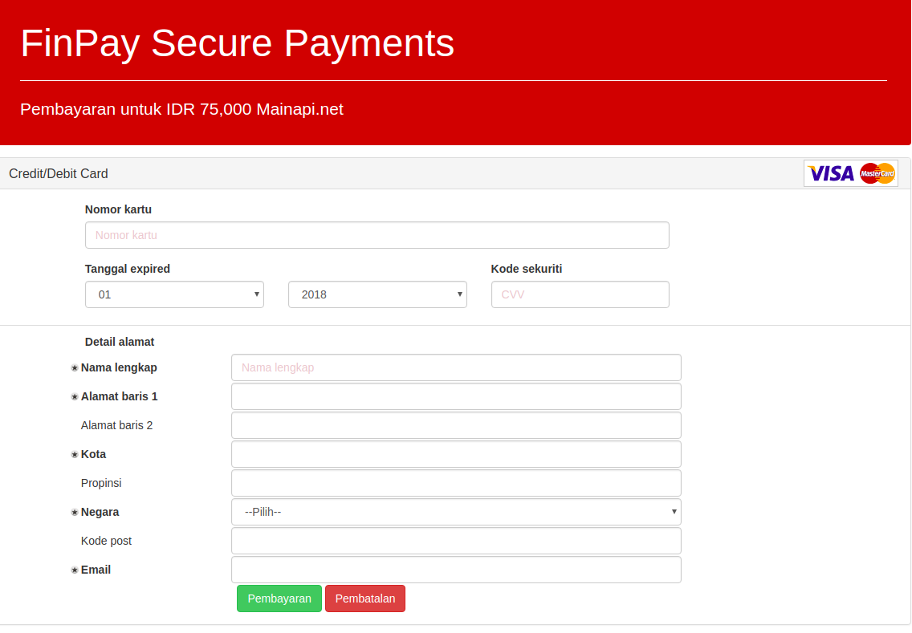
3. Membayar Tagihan

Slide 16



Fitur
Pembayaran Online
Notifikasi
Keamanan Akun

Slide 17
Manfaat Aplikasi
Orang Tua & Siswa
Admin Sekolah
Memproses pembayaran keuangan sekolah dengan efisien dan otomatis.
Memproses banyak jenis pembayaran sekolah
Meminimkan waktu & cost
Pengecekan tagihan pembayaran sekolah online
Dapat melakukan pembayaran sekolah online
Mendapatkan notifikasi untuk membayar

